Slide 1
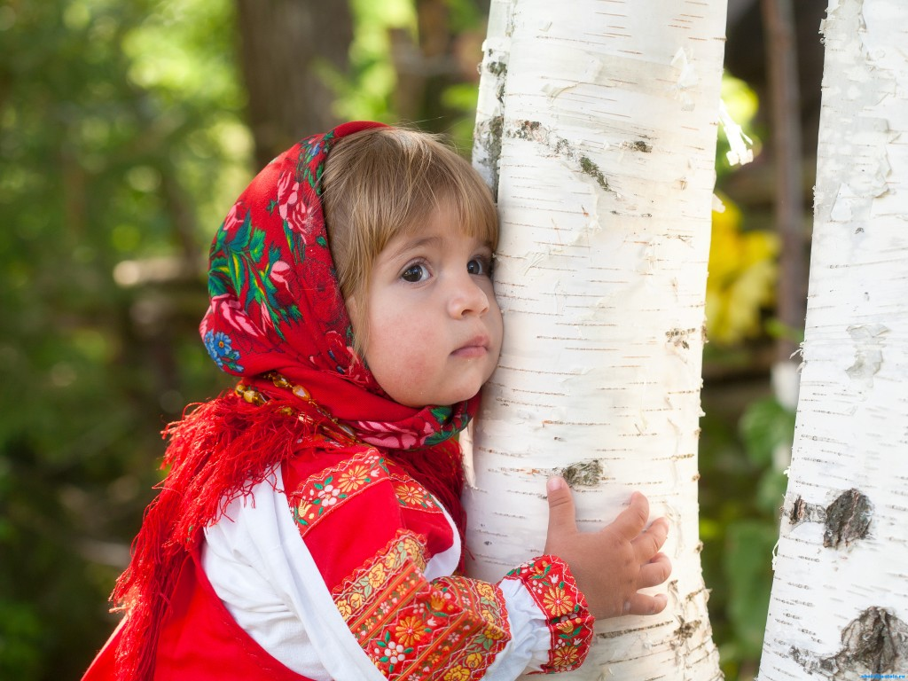
Проект: « Люблю березку русскую…..»
Автор проекта:
Комарова Людмила Николаевна воспитатель I кв. кат.
Руководитель проекта:
Гусева Ирина Геннадьевна
ст. воспитатель высш. кв. кат.
На базе:
МБДОУ №3 «Детский сад комбинированного вида «Огонек»
п.г.т. Камские Поляны
Нижнекамского района РТ

Slide 2
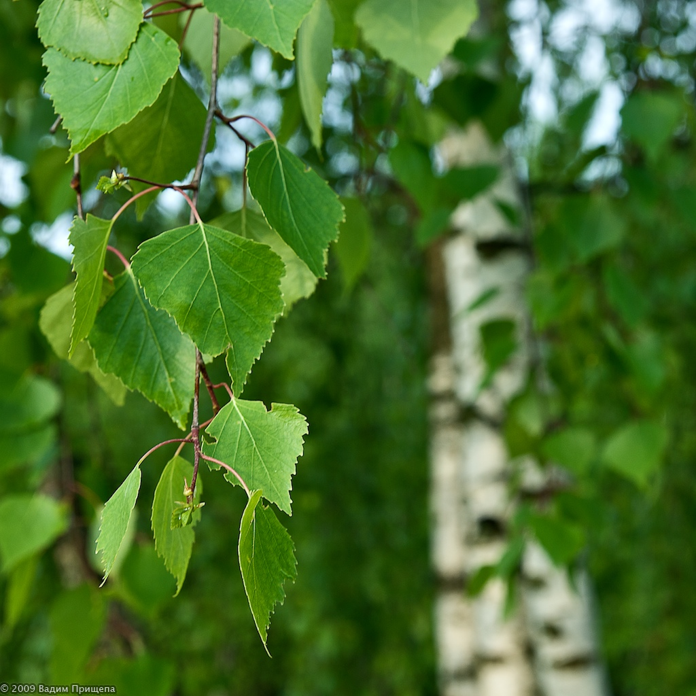
Цель проекта:
Углубить представления
о природном объекте- береза, ее пользе в окружающем мире.

Slide 3
Задачи проекта:
1.Дать новые знания: почему береза имеет
белую кору;
2.Совершенствовать знания о дереве березе:
листья, ствол, кора, корни.
3.Закрепить знания о пользе березы для
оздоровления организма: кислород, сок, тень.
4.Воспитывать интерес и заботу к березе,
желание ее оберегать.

Slide 4
План проекта:
Утро:
1.Разучивание физ. минутки .
2.Дид. игра «С какого дерева листок».
3. Консультация для родителей «Стихи, загадки,
игры о березе».
Прогулка:
1.Целевая прогулка по экологической тропинке
"День рождение березы».
Вечер:
1.НОД на тему: «Берёза – белая подруга».
2. Консультация для родителей
«В союзе с природой».

Slide 5
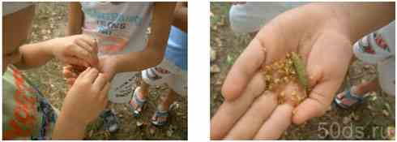
Ранней осенью летят неисчислимые эскадрильи двукрылых семян-самолетиков березы.
Вместе с детьми находим семена-самолетики и рассматриваем их.

Slide 6
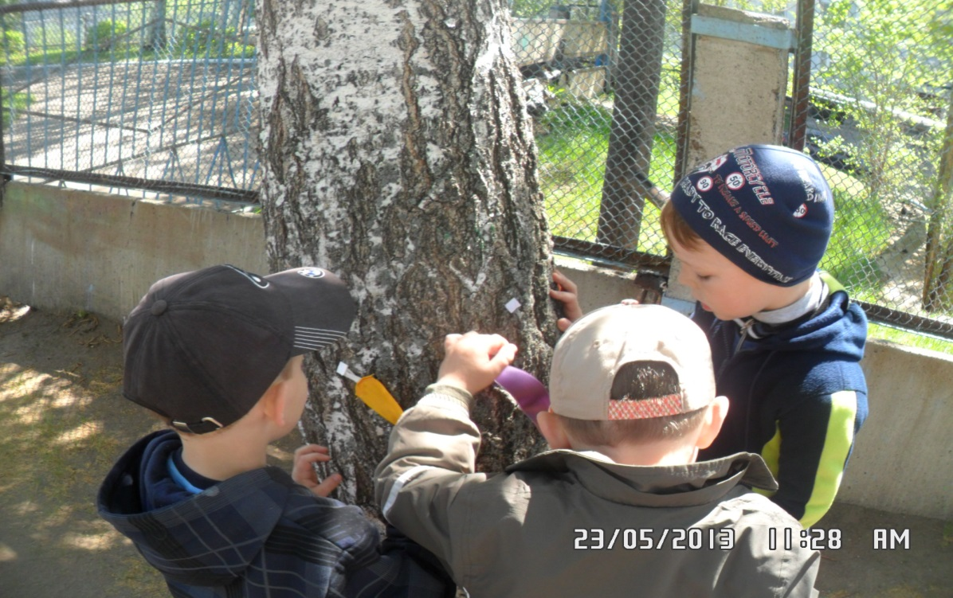
Предложить детям обнять, украсить лентами, погладить березку и сказать:
"Расти, милая березонька, радуй добрых людей".

Slide 7
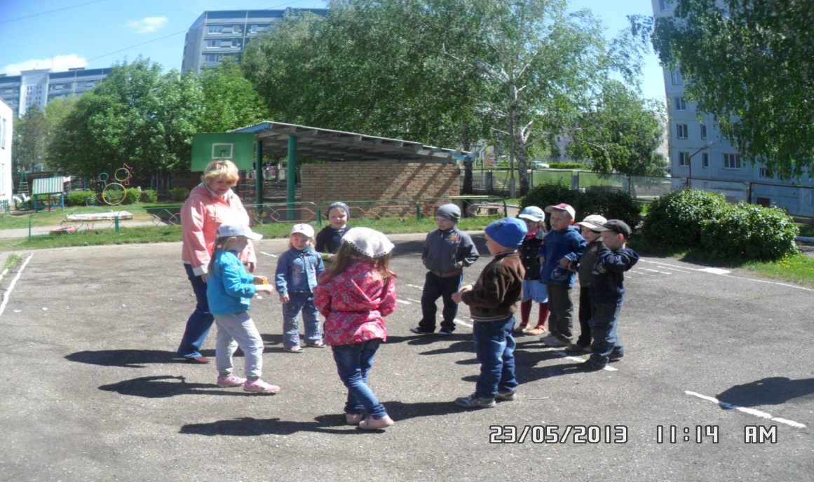

Slide 9
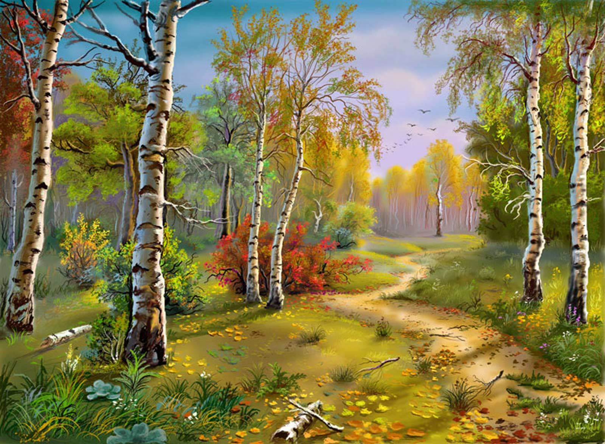

Slide 10
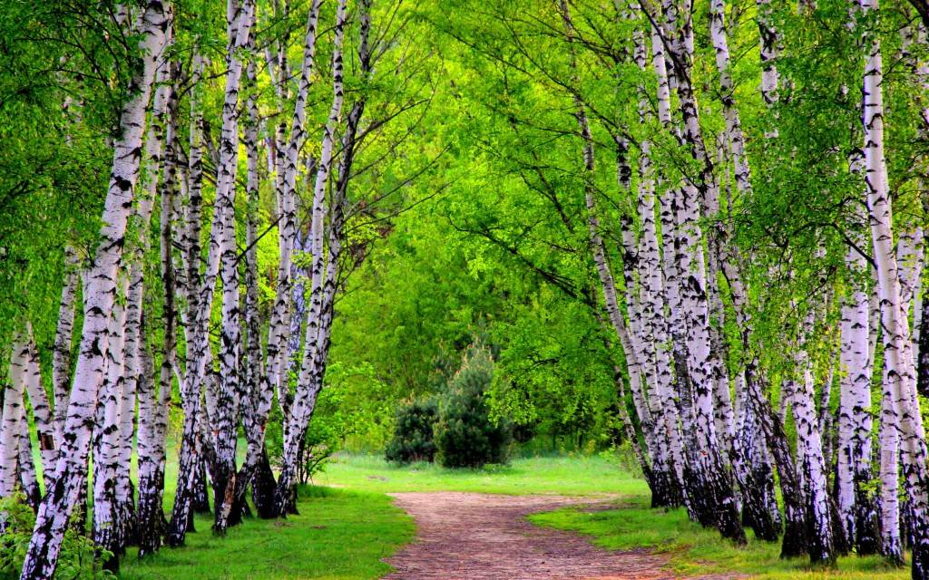

Slide 11
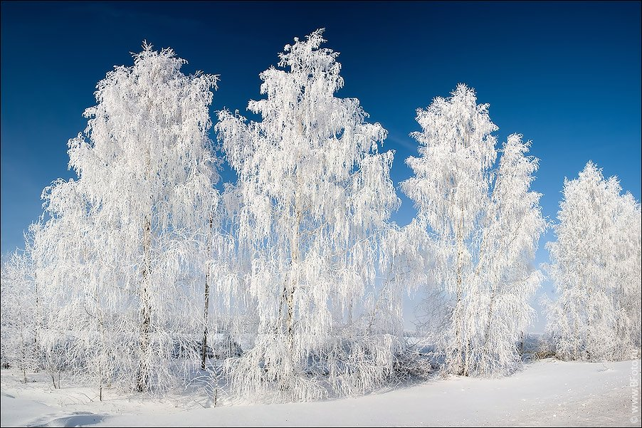

Slide 14
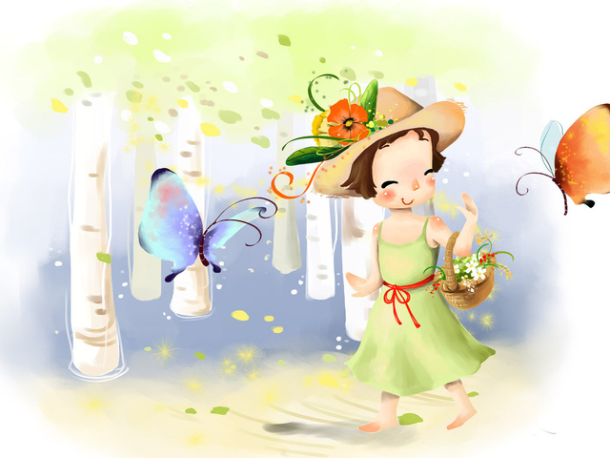
СПАСИБО ЗА ВНИМАНИЕ

